Slide 1
УГОЛОК УЕДИНЕНИЯ: «Небоскрёб»
ВЫПОЛНИЛИ: воспитатель группы
«Цыплята» Казанцева Н.В.
и подменный воспитатель
Будажапова Е.В

Slide 2
Что такое «уголок уединения»?
«Уголок уединения (релаксации, настроения)» в группе - это место, где ребёнок ощущает себя в полной безопасности, здесь он может побыть наедине с собой, успокоиться и расслабиться, поиграть с любимым предметом или игрушкой, рассмотреть интересную книгу или просто помечтать.
Уголок уединения должен быть небольшого размера, и больше всего напоминать «норку». Там должно быть полутемно, тесно и мягко. Это место для фантазий, а не для развернутых ролевых игр: отлежался, отсиделся, успокоился — можно вылезать и снова включаться в общую суету.

Slide 3
Актуальность:
Согласно ФГОС сейчас в системе образования на первое место выдвигается индивидуальность ребенка. Именно поэтому важно иметь в группе место, в котором ребенок может на время оградиться от большого числа сверстников, уединиться и прислушаться к своим чувствам. Это позволяет предупредить чрезмерное возбуждение ребенка, ведущее к утомлению его нервной системы.
Одна из важнейших задач, которую выполняет «уголок уединения» – это помощь в обеспечении состояния эмоционального благополучия ребёнка. Эмоциональное благополучие, в свою очередь, обеспечивает дошкольнику высокую самооценку, формирует самоконтроль, ориентацию на успех в достижении целей, эмоциональный комфорт.

Slide 4
Цель создания «уголка уединения»:
Формирование эмоционально комфортной обстановки в группе, сохранение и укрепление психического здоровья детей.

Slide 5
наполнение «уголка уединения»:
Наполнение уголка уединения можно условно разделить на следующие зоны:
«Зона отдыха и отвлечения»
«Зона выброса негативных эмоций»
«Зона создания положительных эмоций»

Slide 6
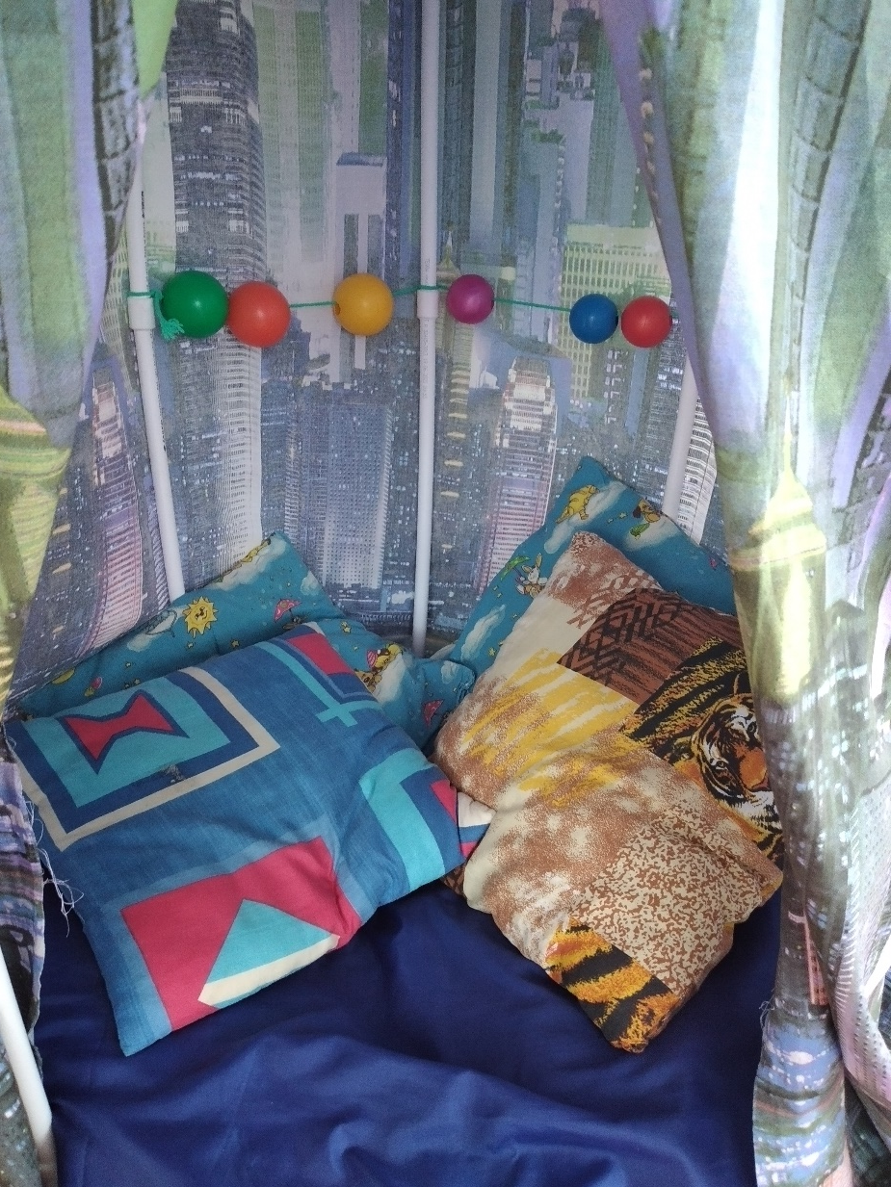
Уголок уединения в нашей группе:

Slide 7
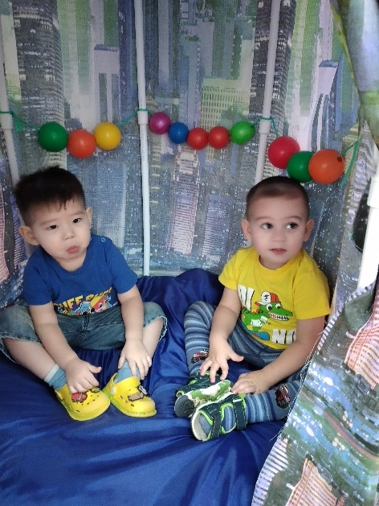
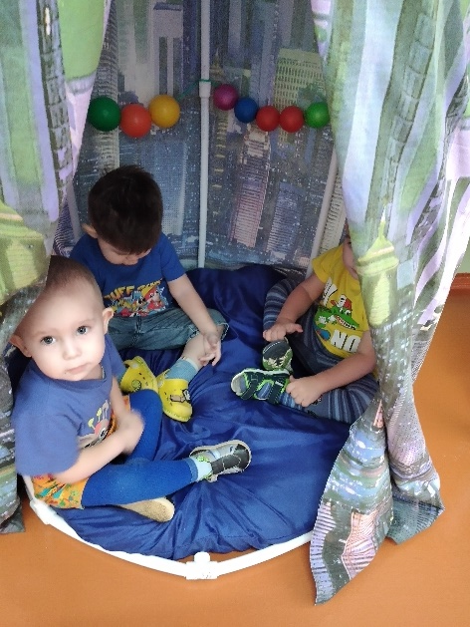
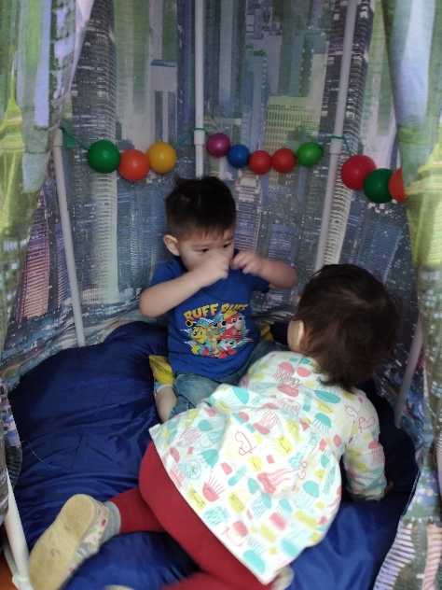
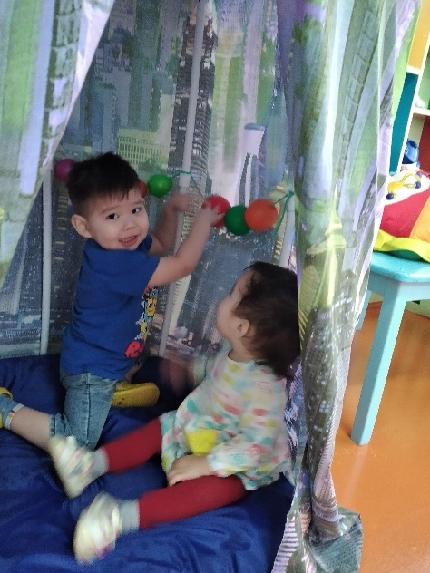
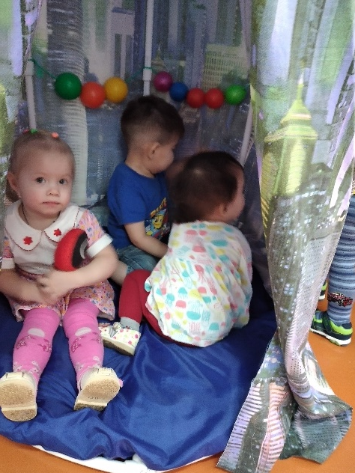
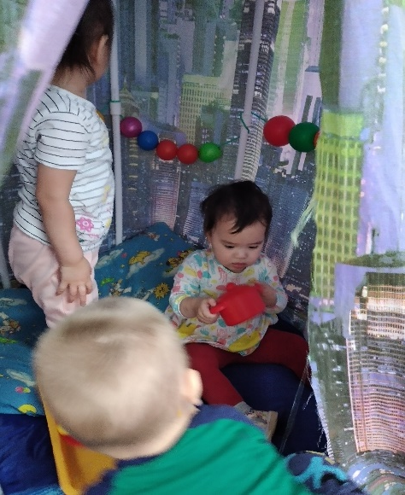
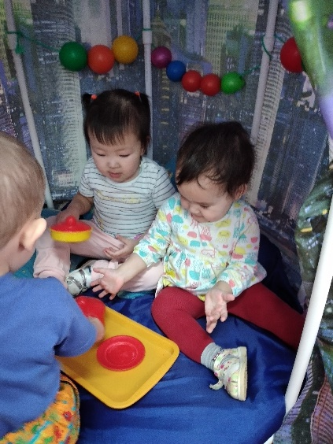
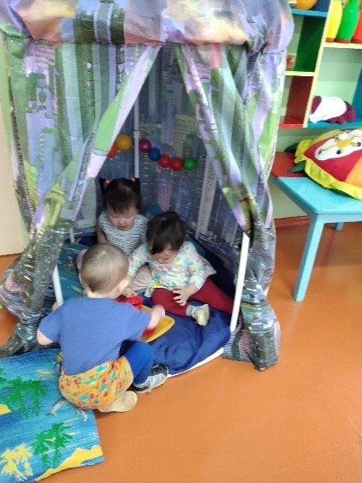
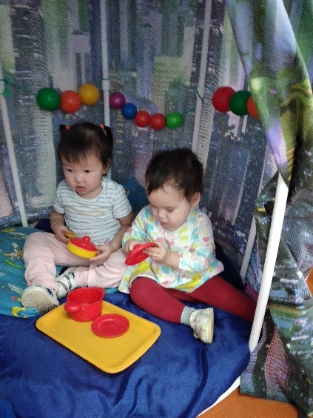
Что делают наши дети в уголке уединения

Slide 8
Они чувствуют себя как дома, улучшается настроение, отвлекаются от тревожных мыслей. Играют в шарики с удовольствием. Просто могут посидеть, полежать, отдохнуть. Это место где ребёнок может расслабиться, успокоится, помечтать, восстановить силы и запас энергии.

Slide 9
Спасибо за внимание!

